Slide 1

Le château de Versailles
Aubrey Stalcup

Slide 2
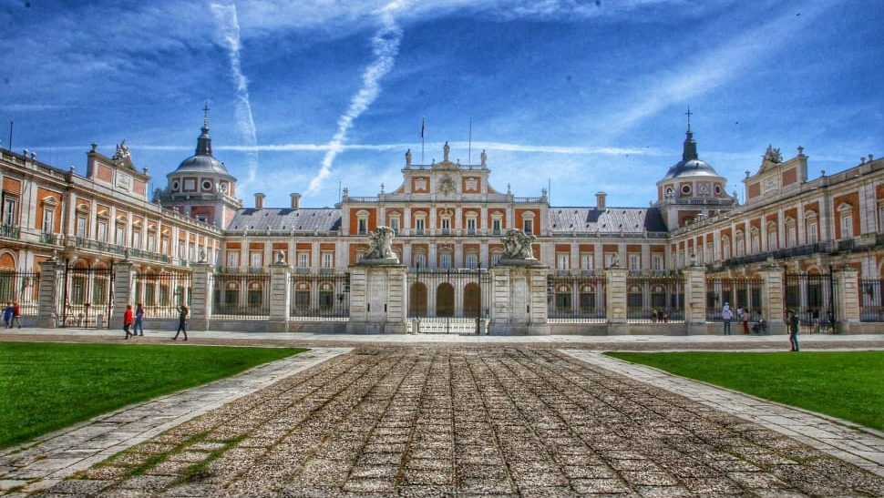

Slide 3

une petite résidence de campagne
Louis XIII
un pavillon de chasse

Slide 6
Louis XVI et Marie Antoinette

Slide 15

Works cited
https://whc.unesco.org/en/list/83
http://en.chateauversailles.fr/discover/estate/palace
http://en.chateauversailles.fr/discover/history#louis-xiii-and-versailles1607---1638

